Slide 1
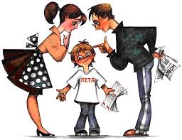
Родителям о воспитании детей
Степанова Л.Н.,
педагог-психолог

Slide 2


Slide 3
Воспитание детей в семье: что говорит народ:
Умел дитя родить — умей и научить.
Наказывать легче, воспитывать труднее.
Человек без воспитания — тело без души.

Slide 4
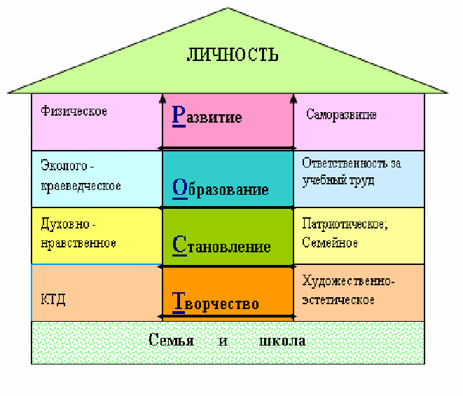
Кого мы хотим вырастить?

Slide 5


Slide 6

О стилях воспитания:

Slide 7


Slide 8
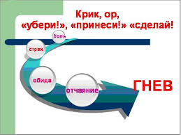
Дисгармоничное воспитание:

Slide 9
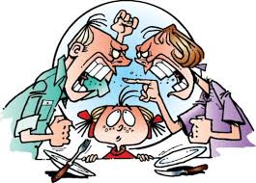
Дисгармоничное воспитание:

Slide 10
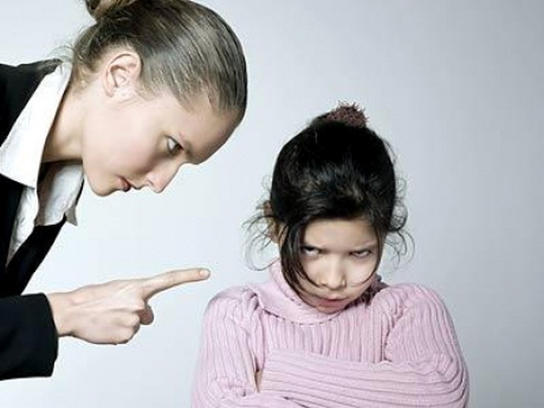
Практическая работа:

Slide 11

Дисгармоничное развитие:

Slide 12
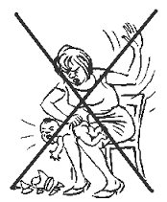
Дисгармоничное развитие:

Slide 13
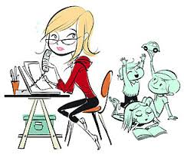
Дисгармоничное развитие:

Slide 14
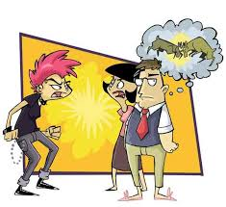
Дисгармоничное развитие:

Slide 15
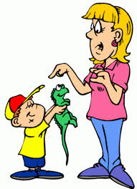
Дисгармоничное развитие:

Slide 16
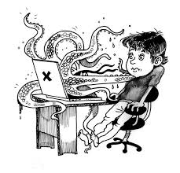

Дисгармоничное развитие:

Slide 17

Гармоничное развитие:
Дорогие родители! Ваше собственное поведение – самый лучший пример для ребенка! «Не думайте, что вы воспитываете ребенка только тогда, когда вы с ним разговариваете или поучаете его, или приказываете ему. Вы воспитываете его в каждый момент вашей жизни, даже тогда, когда вас нет дома.» А.С. Макаренко «Книга для родителей»

Slide 18
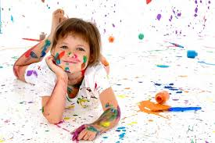

Гармоничное развитие:

Slide 19
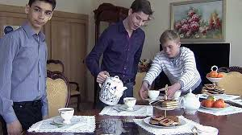
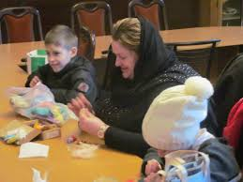
Гармоничное развитие:

Slide 20
Успешность воспитания детей состоит в прямой зависимости от личностного роста, гармонии и душевного равновесия родителей

Slide 21

Гармоничное развитие:

Slide 22

Гармоничное развитие

Slide 23
Притча об осле.
Однажды осел упал в колодец и стал громко вопить, призывая на помощь. На его крики прибежал хозяин ослика и развел руками - ведь вытащить ослика из колодца было невозможно. Тогда хозяин рассудил так: «Осел мой уже стар, и ему недолго осталось, а я все равно хотел купить нового молодого осла. Этот колодец уже совсем высох, и я уже давно хотел его засыпать и вырыть новый. Так почему бы сразу не убить двух зайцев – засыплю ка я старый колодец, да и ослика заодно закопаю». Недолго думая, он пригласил своих соседей - все дружно взялись за лопаты и стали бросать землю в колодец. Осел сразу же понял, что к чему и начал громко вопить, но люди не обращали внимание на его вопли и молча продолжали бросать землю в колодец. Однако, очень скоро ослик замолчал. Когда хозяин заглянул в колодец, он увидел следующую картину - каждый кусок земли, который падал на спину ослика, он стряхивал и приминал ногами. Через некоторое время, к всеобщему удивлению, ослик оказался наверху и выпрыгнул из колодца! Возможно, в вашей жизни было много всяких неприятностей, и в будущем жизнь будет посылать вам все новые и новые. И всякий раз, когда на вас упадет очередной ком, помните, что вы можете стряхнуть его и именно благодаря этому кому, подняться немного выше. Таким образом, вы постепенно сможете выбраться из самого глубокого колодца.

Slide 24

В чем смысл нашей жизни…

Slide 25
Удачи вам и терпения!

